Slide 1

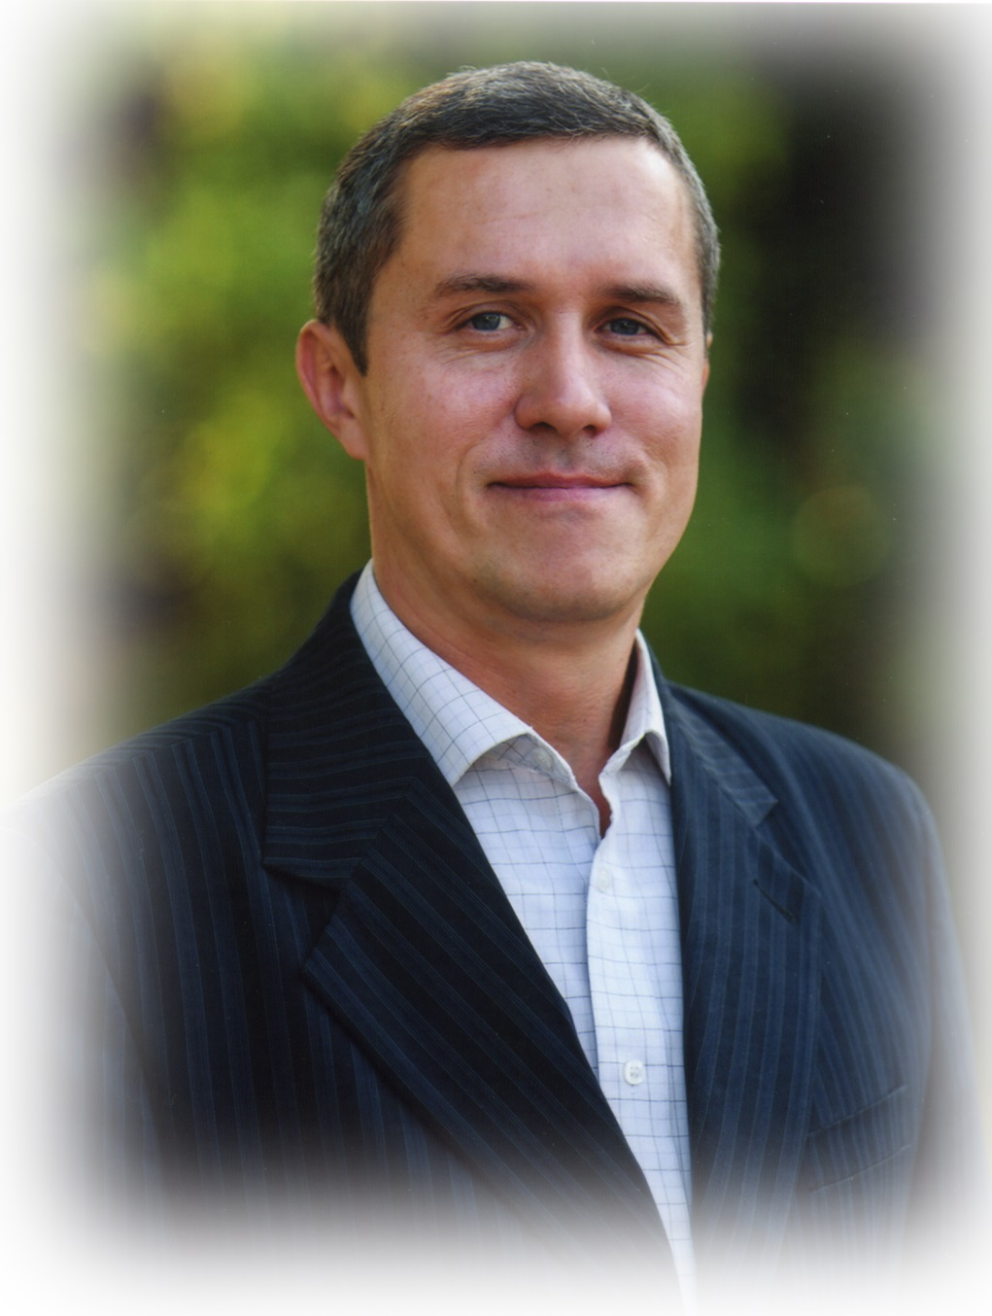
Безкоровайний Роман Ігорович
Вчитель фізики і астрономії
Тернопільської
ЗОШ І-ІІІ ступенів №18
Освіта: вища, закінчив Тернопільський державний педагогічний інститут у 1995році за спеціальністю – праця і фізика.

Slide 2
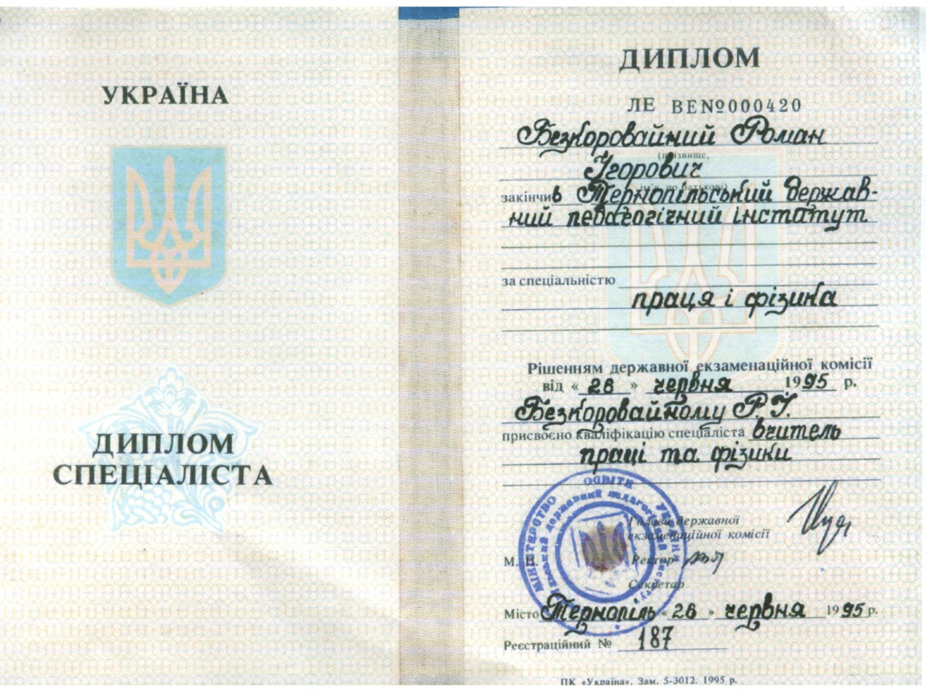
Стаж педагогічної роботи: з 01вересня 1995 року, зокрема у ТЗОШ №18 - з1997р.
У 2017році підтверджено,
кваліфікаційну категорію
»Спеціаліст вищої категорії»
та присвоєно педагогічне звання
“Старший вчитель”

Slide 3


Фахова науково-педагогічна проблема: «ФОРМУВАННЯ ЖИТТЄВИХ КОМПЕТЕНТНОСТЕЙ ЗАСОБАМИ ІНТЕРАКТИВНИХ ТЕХНОЛОГІЙ
У ПРОЦЕСІ ВИВЧЕННЯ ФІЗИКИ»
Три шляхи ведуть до знань:
шлях наслідування - найлегший,
шлях роздумів – найскладніший
і шлях дослідження – найцікавіший.
Конфуцій

Slide 4
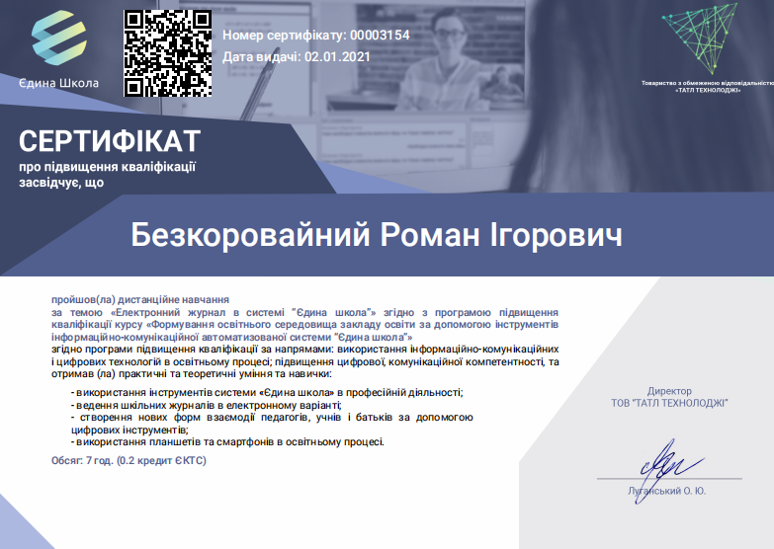
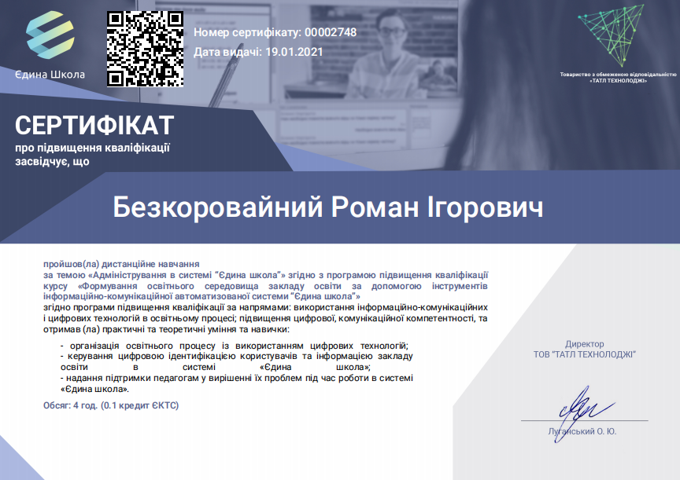
Пройшов навчання за темою «Електронний журнал в системі “Єдина школа”» та «Адміністрування в системі “Єдина школа”згідно з програмою підвищення кваліфікації курсу «Формування освітнього середовища закладу освіти за допомогою інструментів інформаційно-комунікаційної автоматизованої системи
“Єдина школа”»

Slide 5
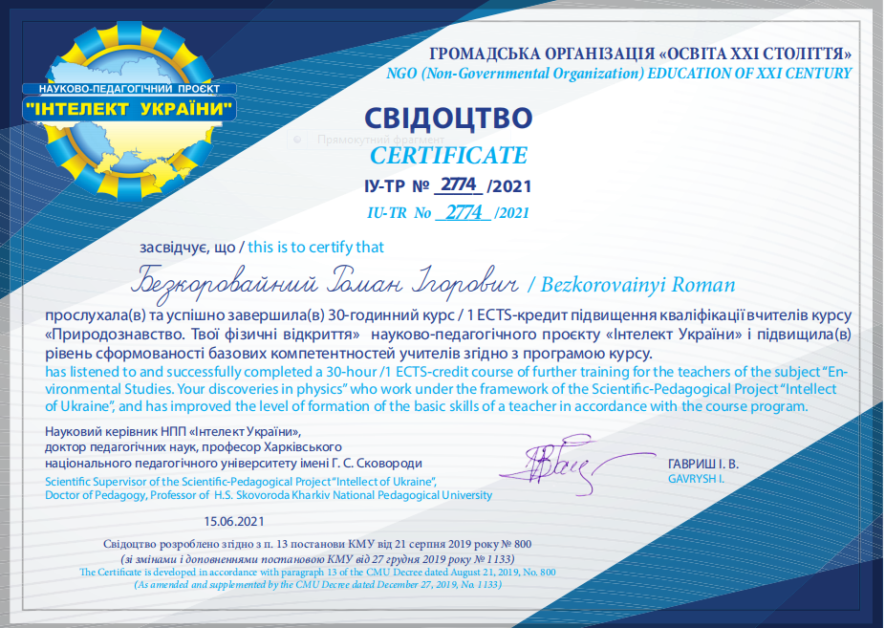

Успішно завершив 30-годинний курс / 1 ECTS-кредит підвищення кваліфікації вчителів курсу
«Природознавство. Твої фізичні відкриття» науково-педагогічного проєкту «Інтелект України» і підвищв
рівень сформованості базових компетентностей учителів згідно з програмою курсу.

Slide 6
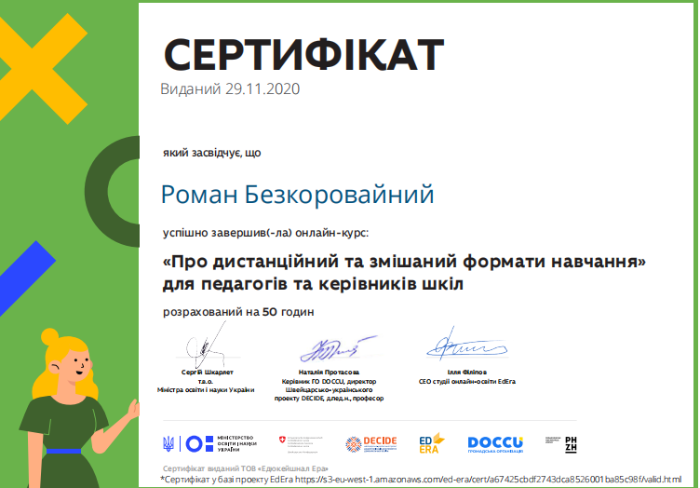
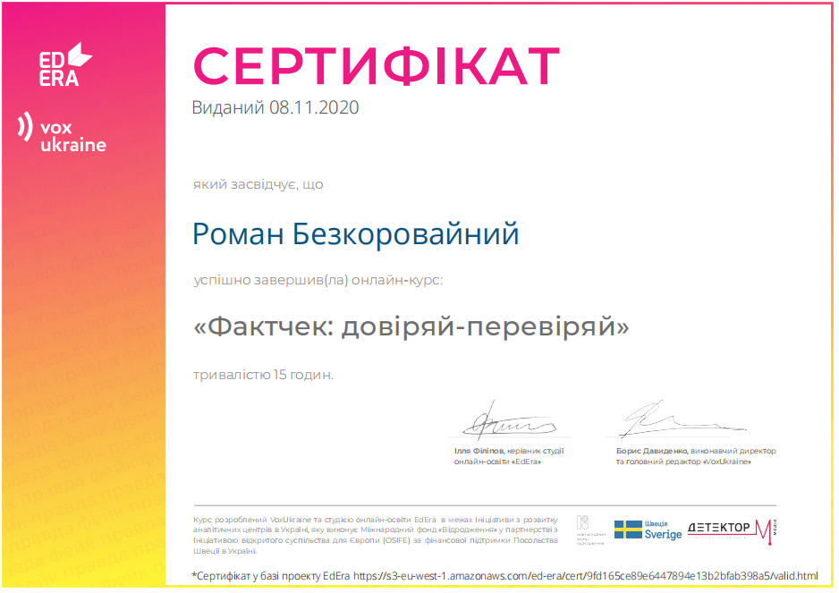
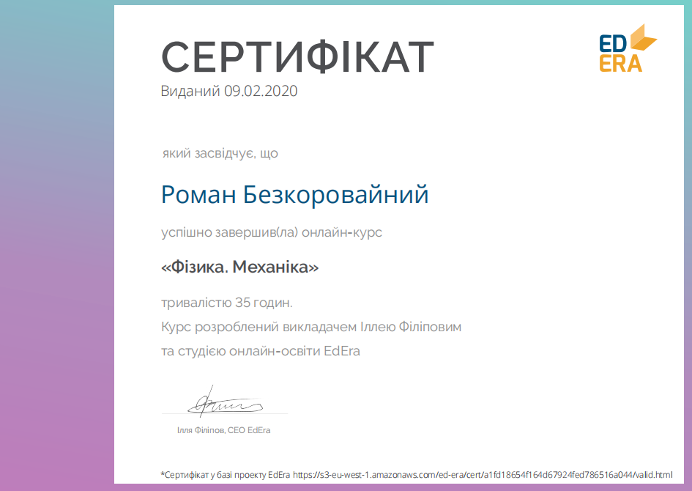
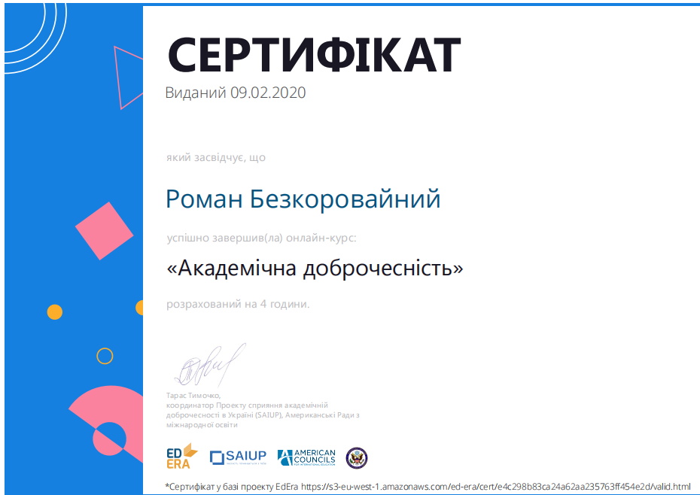
Пройшов навчання на плаформі EdEra
Відповідно до плану роботи управління освіти і науки Тернопільської міської ради
з 12 по 23 грудня 2016 року відбулось експертне вивчення стану викладання фізики
у ЗОШ №18.

Slide 7
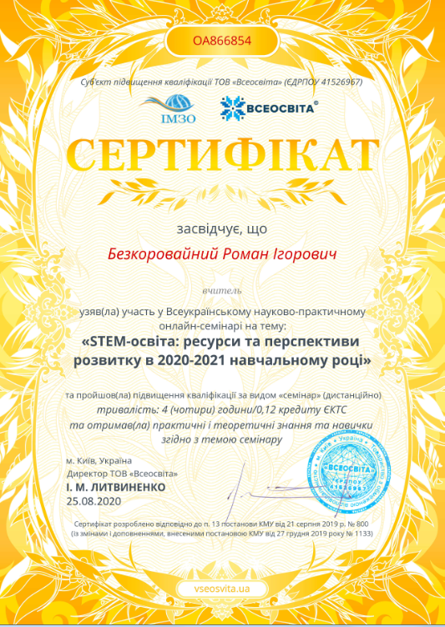
Пройшов навчання
на плаформі
“Всеосвіта”
«STEM-освіта: ресурси
та перспективи
розвитку в 2020-2021
навчальному році»

Slide 8
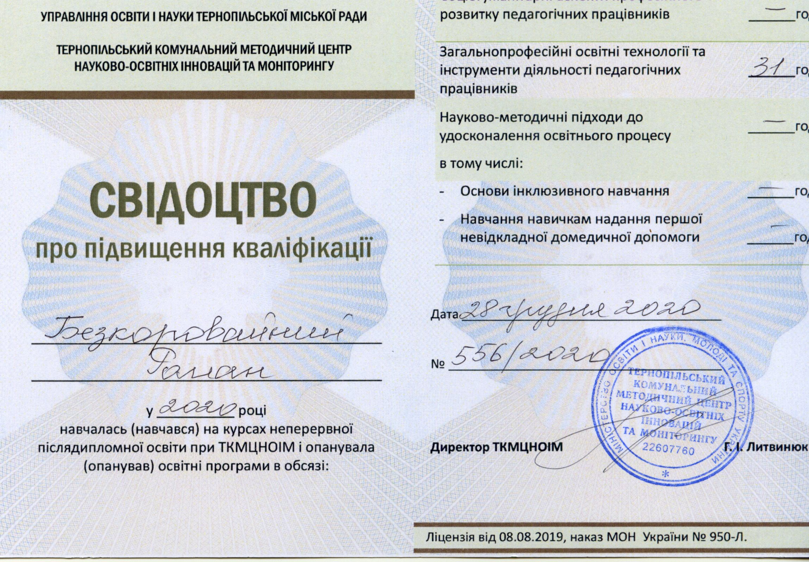
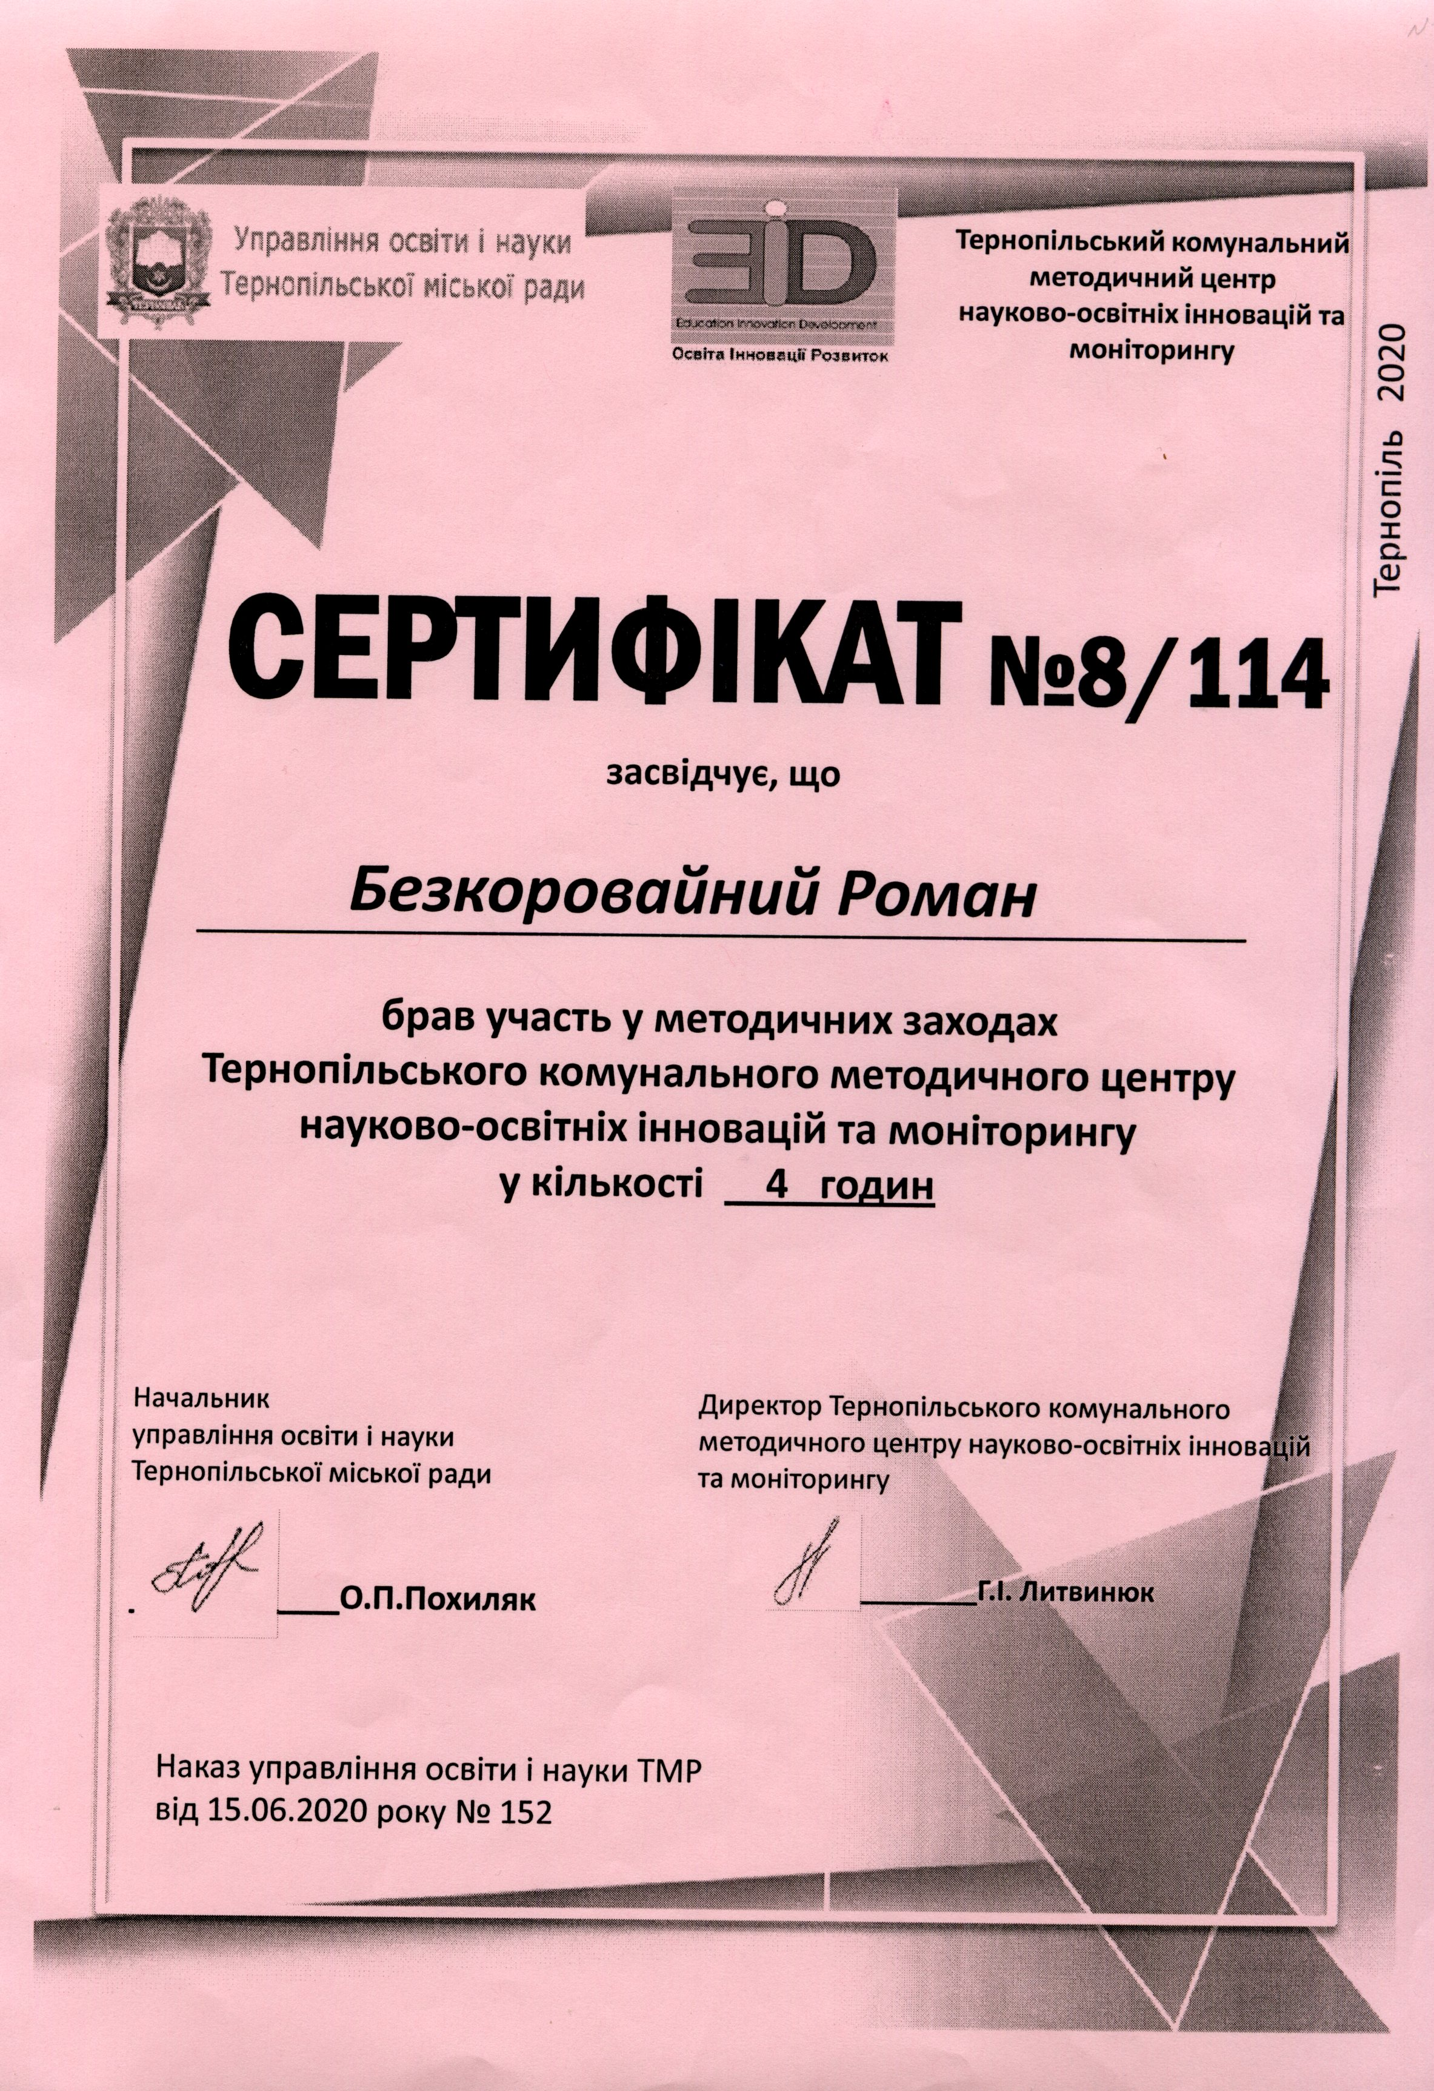
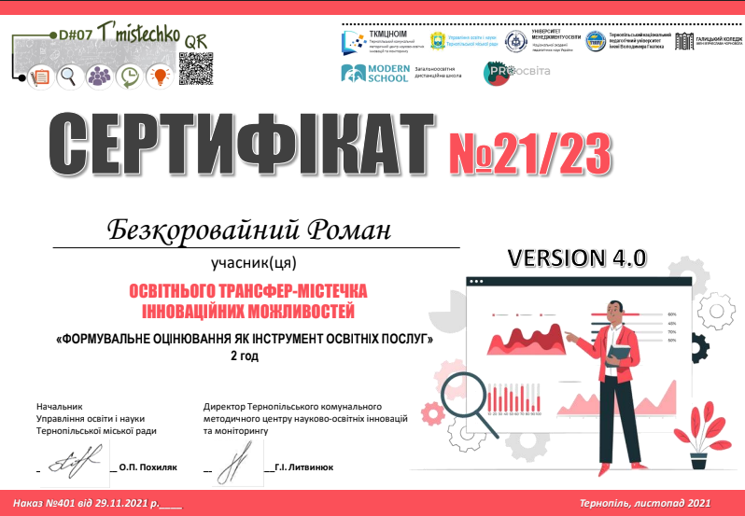
Постійний учасник програми:
Освітнє трансфер-містечко
інноваційних можливостей. ТКМЦ

Slide 9
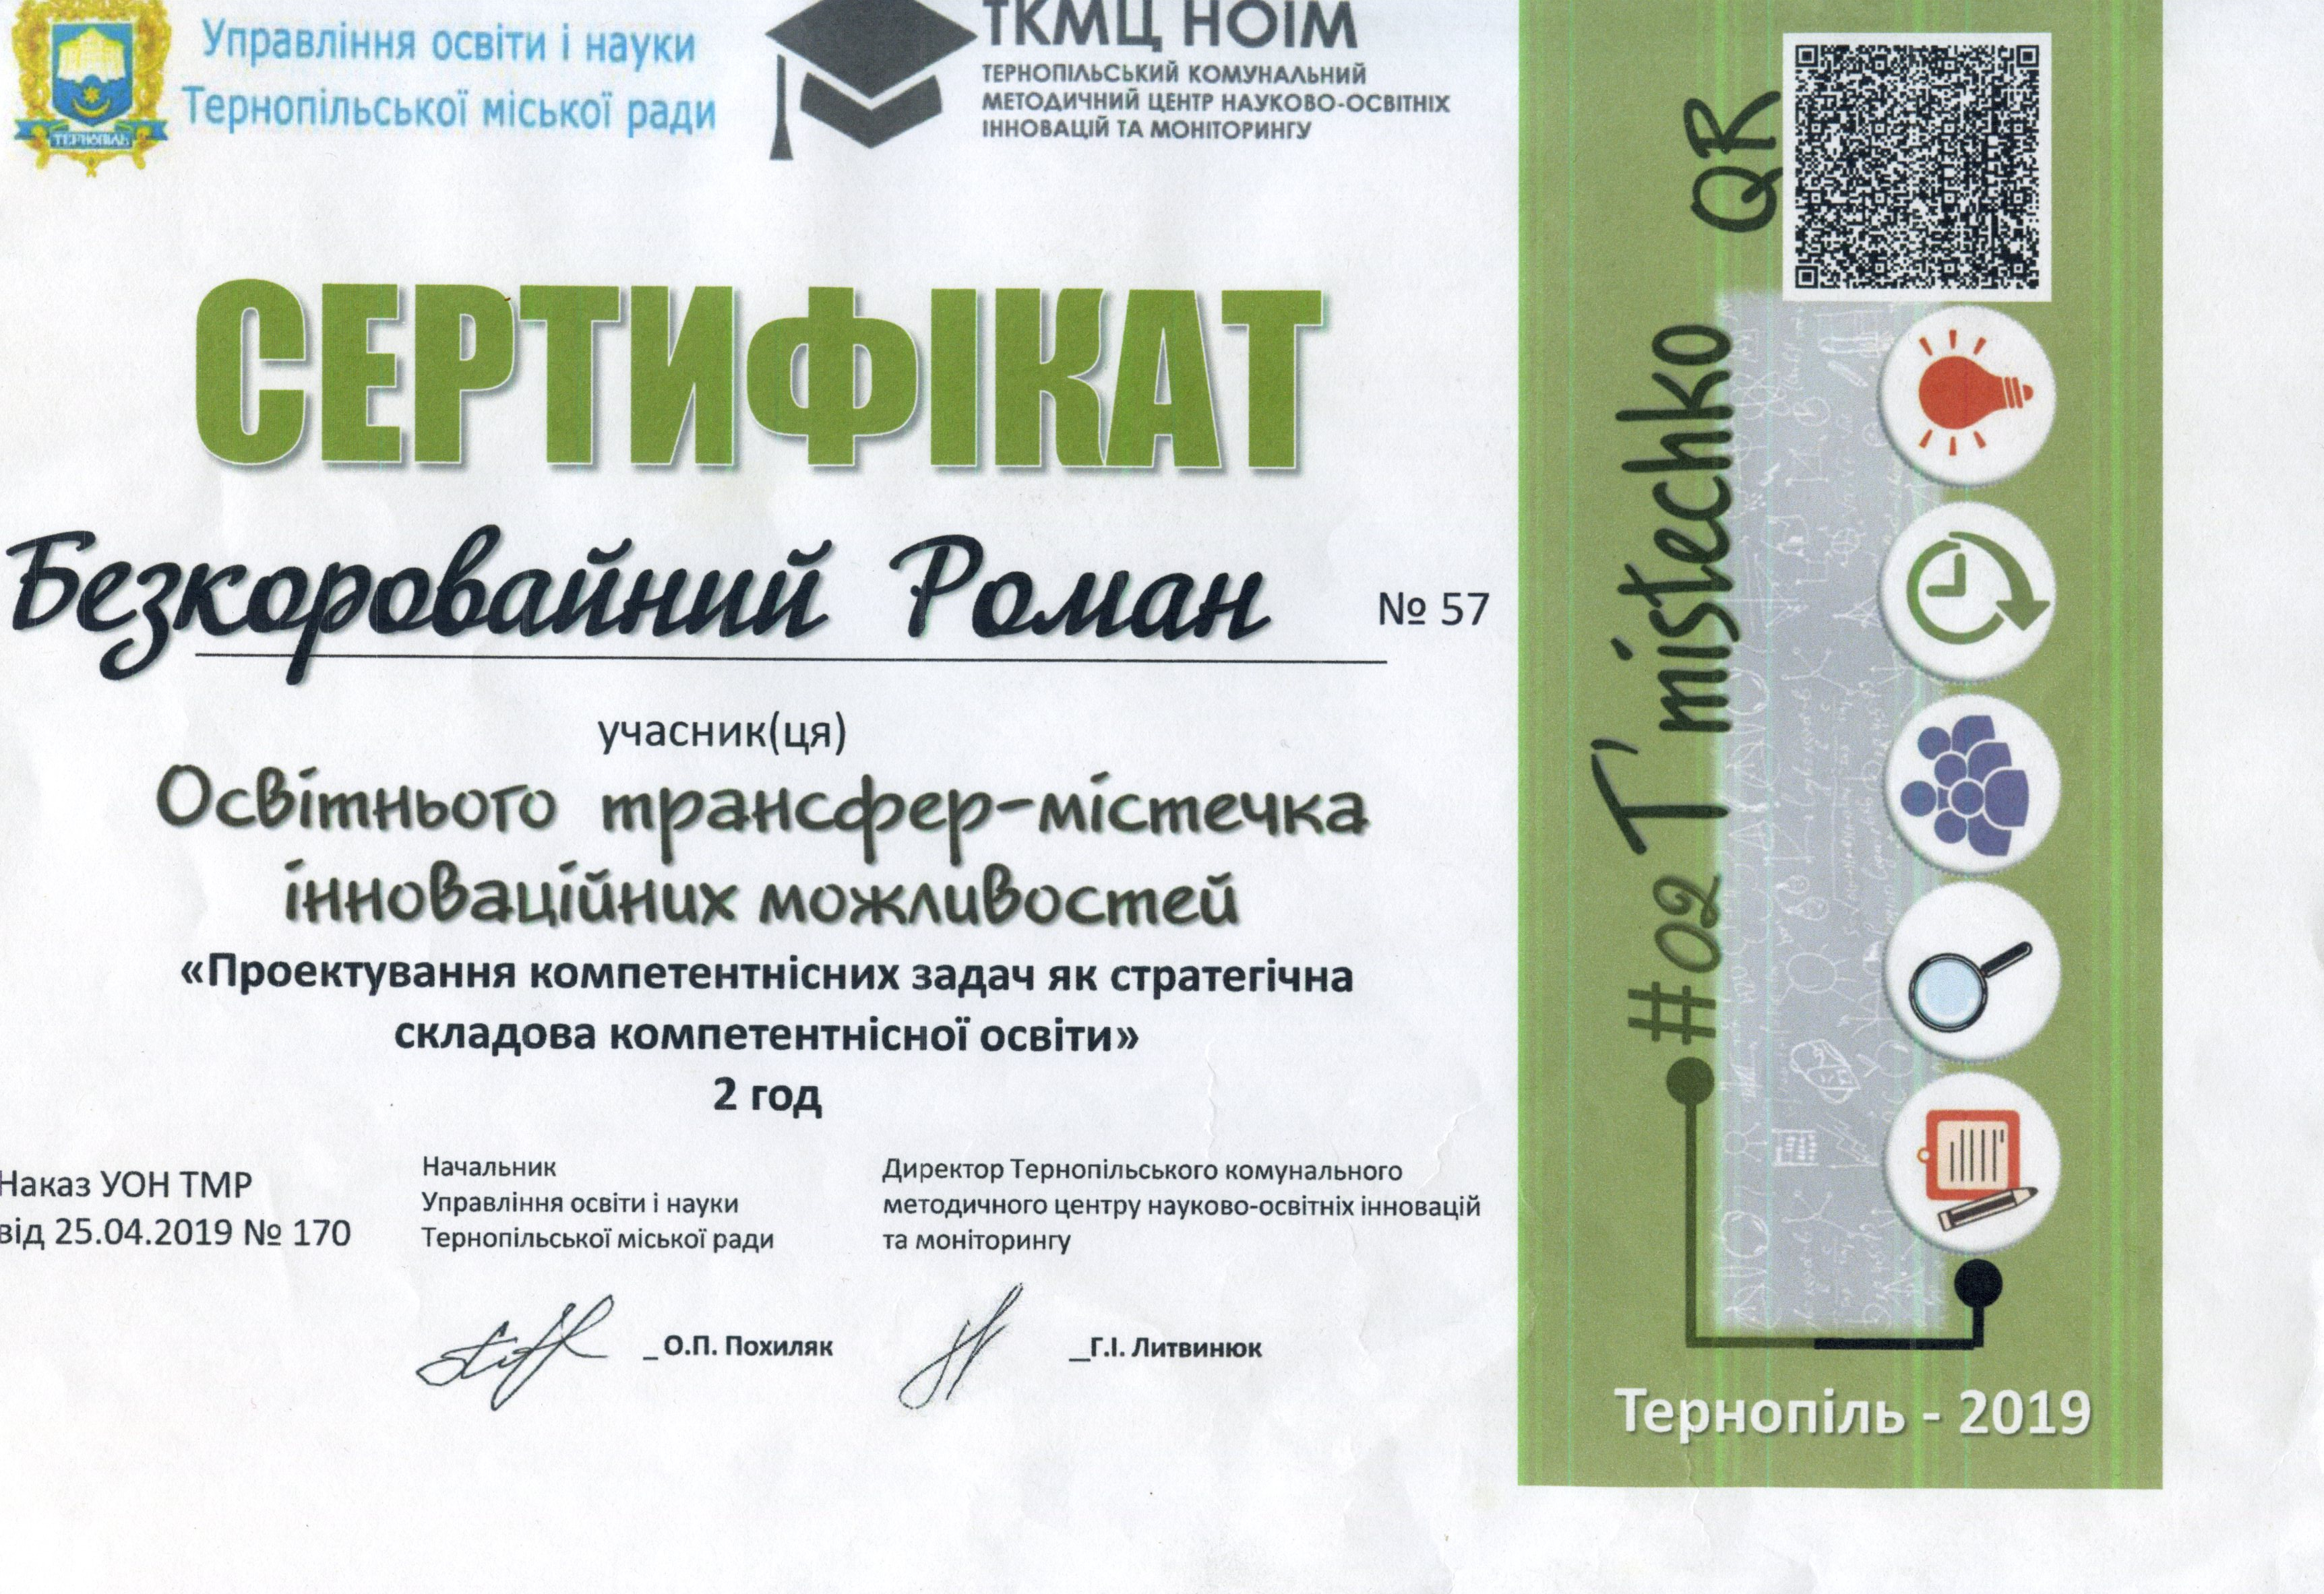
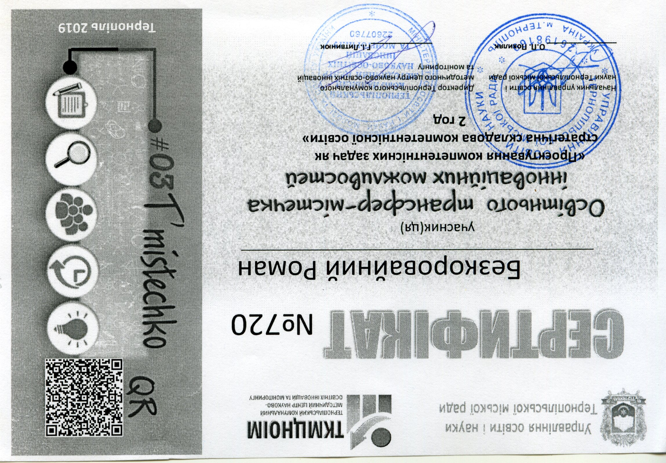



Slide 10
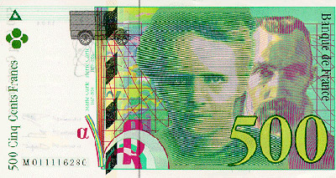
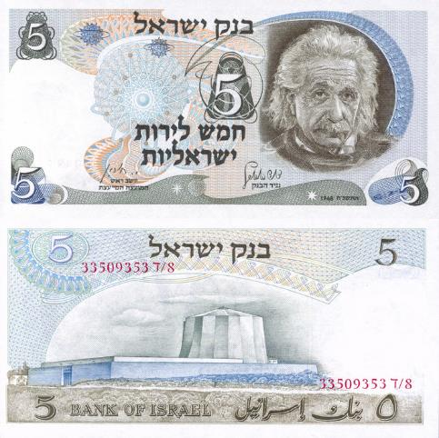
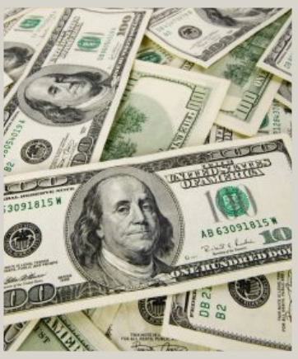
«Фізики і гроші»
15 грудня
2021 року
провів виховний
захід для учнів
10, 11 класів
на тему:

Slide 11
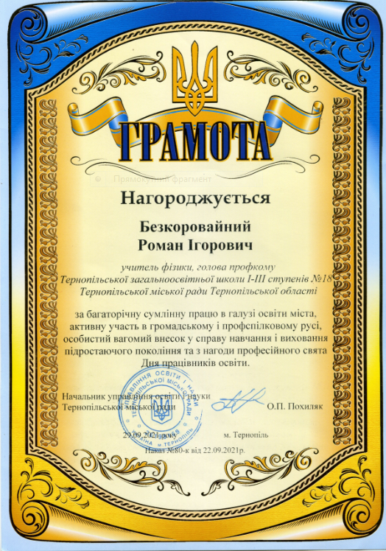
22.09.2021р.
Нагороджений
грамотою
Управління освіти і науки ТМР
Випускник 2021р. Косар Олег за результатами ЗНО з фізики отримав
199 балів

Slide 12
“ Нічого в житті
не дається
саме по собі, без праці,
без зусиль, без волі. ”
Дякую за увагу!

